Slide 1
Ιχθυολογία
Ενότητα 3^{η}. Μετακίνηση – Πλευστότητα
Περσεφόνη Μεγαλοφώνου, Αναπλ. Καθηγήτρια
Σχολή Θετικών Επιστημών
Τμήμα Βιολογίας

Slide 2
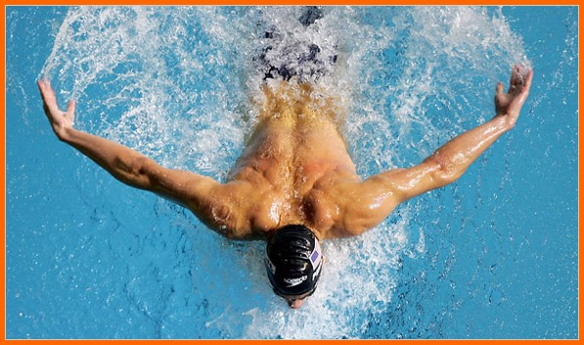
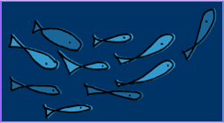
Μετακίνηση και Πλευστότητα
Η μετακίνηση παίζει σημαντικό ρόλο στη ζωή των ψαριών:
στην απόκτηση τροφής,
στην ανεύρεση ζευγαριού για αναπαραγωγή και
στη πραγματοποίηση μεταναστεύσεων
1
2

Slide 3
Πως κολυμπούν τα ψάρια;
Μετακινήσεις με κολύμβηση
  Με τη βοήθεια κυματοειδών κινήσεων του σώματος
  Μη την προωθητική κίνηση του ουραίου πτερύγιου
  (στα περισσότερα είδη ψαριών).
Μετακινήσεις με μη κολυμβητική κίνηση
  (κυρίως εναλλακτικοί τρόποι μετακίνησης).

Slide 4
Κολύμβηση 1/9
Η κολύμβηση είναι η πιο οικονομική μορφή μετακίνησης των ζώων.
Οι θαλάσσιοι οργανισμοί υποστηρίζονται άψογα από το περιβάλλον τους και απαιτείται ελάχιστη ενέργεια, για να υπερνικήσουν τη δύναμη της βαρύτητας.
Στο σολωμό, κατά τη κολύμβηση μιας πορείας 1 Km απαιτείται ενέργεια ίση με 0,39 kcal μόνο.

Slide 5
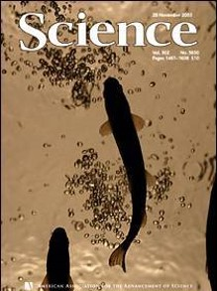
Κολύμβηση 2/9
Η κατανόηση του πώς τα ψάρια κινούνται μέσα στο νερό, χωρίς να δημιουργούν τον παραμικρό στροβιλισμό,
είναι ένα από τα θέματα που απασχόλησε κατά καιρούς πολλούς επιστήμονες.
3

Slide 6
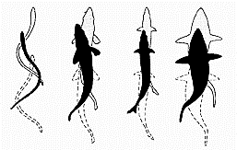
Κολύμβηση 3/9
Φαίνεται ότι το μυστικό βρίσκεται
στον τρόπο με τον οποίο τα ψάρια κάμπτουν τα σώματα και τα πτερύγιά τους για να κολυμπούν και
στις ιδιότητες που διαθέτει η επιφάνεια του σώματος τους για να μειώνει την τριβή.
4

Slide 7
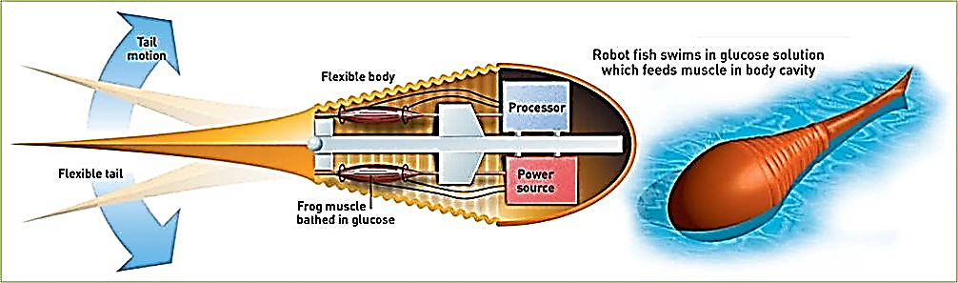
Κολύμβηση 4/9
Κατά την κολύμβηση
ο προωθητικός μηχανισμός ενός ψαριού
είναι οι μύες του κορμού και της ουράς του.
5

Slide 8
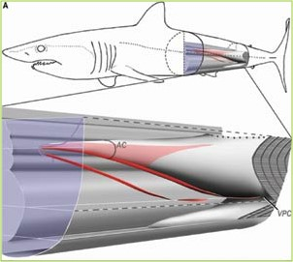
Κολύμβηση 5/9
Οι αξονικοί μύες που χρησιμεύουν για την κίνηση σχηματίζουν γωνιόγραμμες ταινίες που λέγονται μυομερίδια.
Οι μυϊκές ίνες σε κάθε μυομερίδιο είναι σχετικά μικρές και συνδέουν τμήματα του σκληρού συνδετικού ιστού που χωρίζουν το ένα μυομερίδιο από το επόμενο.
6

Slide 9
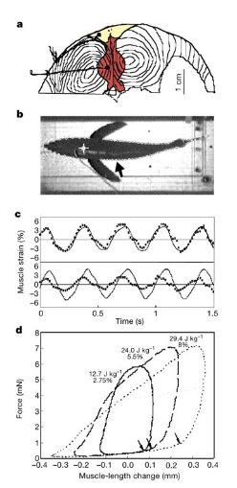
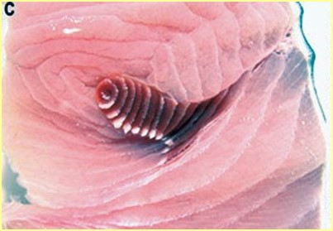
Κολύμβηση 6/9
Επιφανειακά, τα μυομερίδια
έχουν το σχήμα W γυρισμένο πλάγια,
αλλά εσωτερικά οι ταινίες αναδιπλώνονται με πολύπλοκο τρόπο και αλληλεπικαλύπτονται τόσο,
ώστε η ισχύς έλξης κάθε μυομεριδίου να εκτείνεται σε αρκετούς σπονδύλους.
Αυτή η διάταξη προκαλεί μεγαλύτερη δύναμη και καλύτερο έλεγχο της κίνησης, εφόσον πολλά μυομερίδια εμπλέκονται στην κάμψη ενός δεδομένου τμήματος του σώματος.
7
8

Slide 10
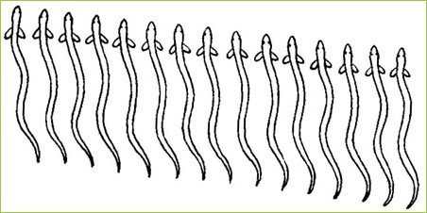
Κολύμβηση 7/9
Το εμπρόσθιο άκρο του σώματος κάμπτεται λιγότερο από το οπίσθιο και επομένως κάθε κυματισμός αποκτά μεγαλύτερο εύρος, καθώς προωθείται κατά μήκος του σώματος.
Ενώ οι κυματισμοί κινούνται προς τα πίσω, η κάμψη του σώματος ωθεί το νερό πλευρικά, προκαλώντας μια δύναμη αντίδρασης που κατευθύνεται προς τα μπροστά, αλλά υπό γωνία.
9

Slide 11
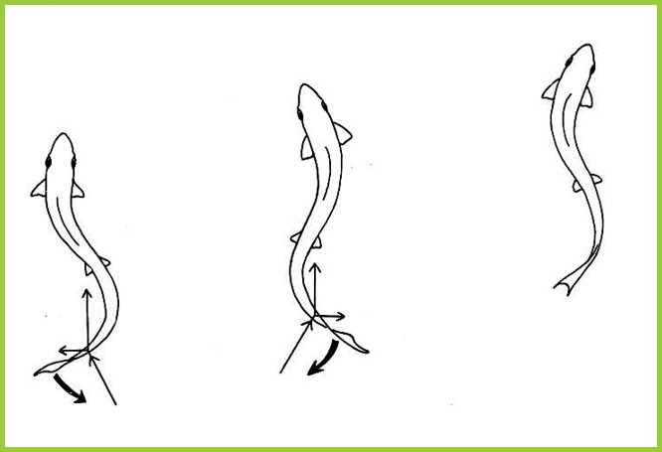
Κολύμβηση 8/9
Αυτή μπορούμε να την αναλύσουμε σαν να έχουμε 2 συνιστώσες:
την ωστική δύναμη που χρησιμεύει για να υπερσκελίζει τα εμπόδια και προωθεί το ψάρι προς τα εμπρός, και
την πλευρική δύναμη η οποία τείνει να κάνει το κεφάλι του ψαριού να εκτρέπεται ασταθώς ή να παρεκκλίνει από την πορεία προς την ίδια κατεύθυνση με την ουρά.
10

Slide 12
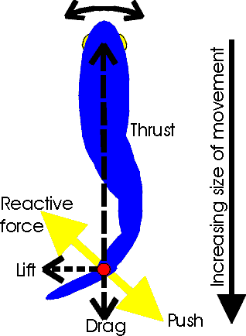
Κολύμβηση 9/9
Αυτή η κίνηση του κεφαλιού από τη μια πλευρά στην άλλη είναι εμφανέστατη σ’ ένα χέλι που κολυμπά ή σε έναν καρχαρία,
αλλά πολλά ψάρια έχουν μεγάλο και άκαμπτο κεφάλι με αρκετή επιφάνεια αντίστασης που ελαχιστοποιεί την ασταθή εκτροπή.
11

Slide 13
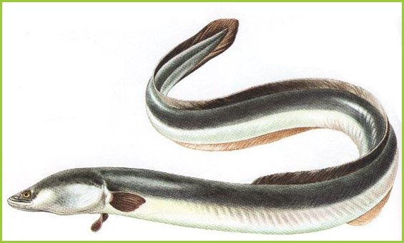
Κολύμβηση χελιού 1/2
Η μελέτη της κίνησης ενός πολύ εύκαμπτου ψαριού, όπως είναι το χέλι, μπορεί να βοηθήσει να κατανοήσουμε καλύτερα πώς κολυμπούν τα ψάρια.
Οι κινήσεις είναι οφιοειδείς, όχι διαφορετικές από αυτές του φιδιού, με κύματα σύσπασης που κινούνται προς τα πίσω, κατά μήκος του σώματος, με εναλλακτική συστολή των μυομεριδίων σε κάθε πλευρά.
12

Slide 14
Κολύμβηση χελιού 2/2
Η κίνηση του χελιού είναι αρκετά αποτελεσματική σε χαμηλή ταχύτητα.
Όμως, το σχήμα του σώματός του προκαλεί
πάρα πολλά κωλύματα, λόγω τριβής, τα οποία εμποδίζουν τη γρήγορη κολύμβηση.

Slide 15
Κολύμβηση πέστροφας
Ψάρια που κολυμπούν γρήγορα, όπως είναι η πέστροφα, είναι λιγότερο εύκαμπτα και οι κυματοειδείς κινήσεις του σώματος περιορίζονται στην περιοχή της ουράς.
Η δύναμη που προκαλείται στη μεγάλη μυϊκή μάζα του εμπρόσθιου τμήματος του σώματος μεταφέρεται μέσω των τενόντων στο λιγότερο μυώδη ουραίο μίσχο και στην ουρά, εκεί που δημιουργείται ωστική δύναμη.

Slide 16
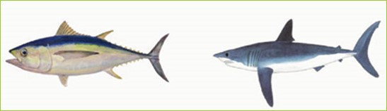
Κολύμβηση τοννοειδών
Αυτό το είδος κολύμβησης φτάνει στην τέλεια ανάπτυξή του στα τοννοειδή των οποίων τα σώματα δε λυγίζουν καθόλου.
Ουσιαστικά, όλη η ώθηση προκαλείται από τους ισχυρούς κτύπους του ουραίου πτερυγίου.
Πολλά, γρήγορα ψάρια του ωκεανού, όπως
το μάρλιν, ο ξιφίας, το μαγιάτικο και το ακανθορίκι,
διαθέτουν ουραία πτερύγια σε σχήμα δρεπανιού.
13

Slide 17
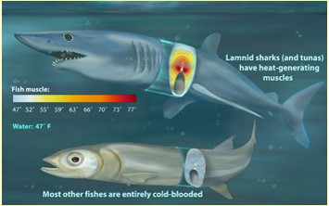
Κολύμβηση καρχαρία
Οι καρχαρίες διατηρούν υψηλή θερμοκρασία στους κόκκινους μύες τους που βρίσκονται κοντά στη σπονδυλική στήλη στο κέντρο του σώματός τους.
Αυτή η ανατομική ιδιαιτερότητα τους επιτρέπει:
να κολυμπούν γρήγορα και συνεχώς,
να διατηρούν υψηλή θερμοκρασία στη περιοχή της καρδιάς.
Στα περισσότερα ψάρια οι κόκκινοι μύες βρίσκονται κοντά στο δέρμα τους:
είναι επομένως πλήρως ψυχρόαιμα και
εμφανίζουν μόνο μικρής διάρκειας γρήγορο και δυνατό κολύμπι.
14

Slide 18
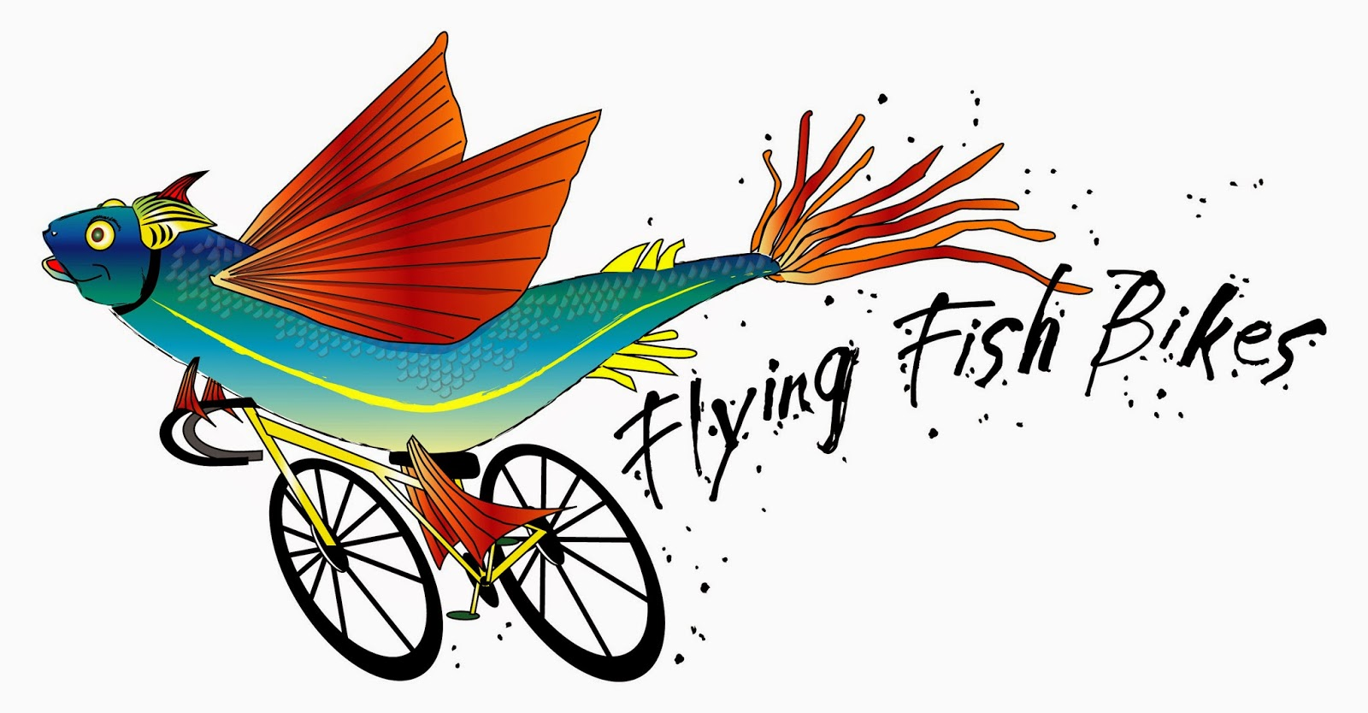
Μη κολυμβητική κίνηση 1/2
15

Slide 19
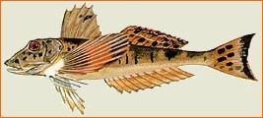
Μη κολυμβητική κίνηση 2/2
H μη κολυμβητική κίνηση επιτρέπει σε οικολογικά σημαντικές ομάδες ψαριών να εξερευνούν περιοχές του ενδιαιτήματος, τις οποίες δεν μπορούν να προσεγγίσουν οι «αποκλειστικοί κολυμβητές».
Βέβαια τα ψάρια που χρησιμοποιούν μη κολυμβητικούς τρόπους κίνησης, δεν σημαίνει απαραίτητα πως δεν έχουν καμιά ικανότητα κολύμβησης.
Απλά τα περισσότερα από αυτά, έχουν τη δυνατότητα να χρησιμοποιούν εναλλακτικούς τρόπους μετακίνησης και δεν είναι «αποκλειστικοί κολυμβητές».
16

Slide 20
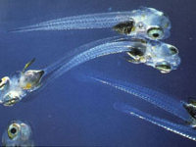
Παθητική μετακίνηση
Δεν είναι σπάνιο φαινόμενο κυρίως στα προνυμφικά στάδια των ψαριών.
Kάποια είδη της οικογένειας Lobotidae, που δεν έχουν ιδιαίτερες ικανότητες στην κολύμβηση, μπορεί να παραμένουν παθητικά στην κολώνα του νερού για να βρουν τροφή, είτε κινούνται παθητικά με τη βοήθεια των ρευμάτων.
Παρόλο που υπάρχει ώθηση λόγω της εξόδου του νερού από τα βράγχια, αυτή δεν είναι αρκετή για την κίνηση του ψαριού στις περισσότερες περιπτώσεις.
17

Slide 21
Μετακίνηση με προσκόλληση 1/3
Κάποια ψάρια φέρουν : μυζητήρες ή εξειδικευμένες μυϊκές κατασκευές, με τις οποίες μπορούν να προσκολληθούν στο υπόστρωμα, σε αντικείμενα ή άλλους οργανισμούς (κολησσόψαρο).
Πολλά βενθικά ψάρια, σε πρώτο στάδιο, χρησιμοποιούν τους μυζητήρες για να προσκολληθούν σε κάποιο σημείο του υποστρώματος και προωθούν το σώμα τους προς το σημείο αυτό.
Στη συνέχεια αποκολλούνται και με τη βοήθεια των μυζητήρων προσκολλούνται στο επόμενο σημείο της κατεύθυνσης που έχουν επιλέξει.

Slide 22
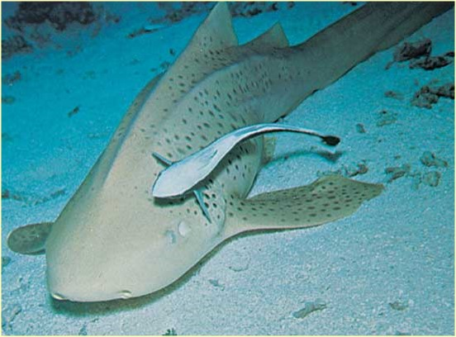
Μετακίνηση με προσκόλληση 2/3
18
Ένας καρχαρίας λεοπάρδαλη συνταξιδεύει με ένα κολησόψαρο που είναι αγκιστρωμένο πάνω του.

Slide 23
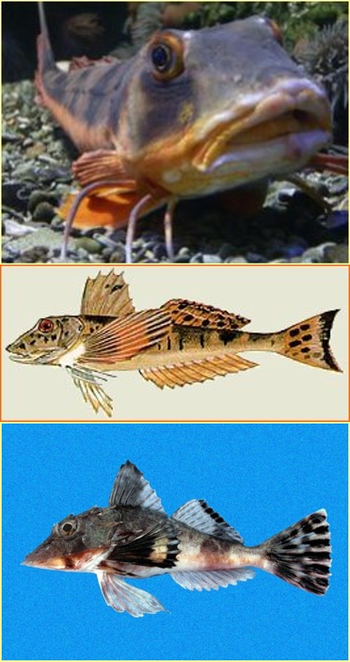
Μετακίνηση με προσκόλληση 3/3
Ορισμένα είδη των οικογενειών Triglidae, Orcephalidae, Antenaridae, μπορούν να :
«περπατούν» στο βυθό ή να «σκαρφαλώνουν» σε υδρόβια φυτά με τη βοήθεια των τροποποιημένων, σκληρών, κοιλιακών πτερυγίων τους.
Τόσο τα ιδιαίτερα ισχυρά θωρακικά πτερύγια, όσο και τα κοιλιακά, χρησιμοποιούνται βοηθητικά για να ωθούν το ψάρι στην επιθυμητή κατεύθυνση.
19
20
21

Slide 24
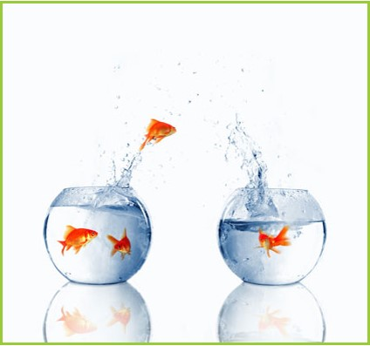
Μετακίνηση με μικρά άλματα 1/2
Αρκετά ψάρια μπορούν να κινηθούν εκτελώντας μικρά άλματα, χρησιμοποιώντας το ουραίο πτερύγιο για να προωθούν το σώμα τους με ελαφρά κτυπήματα αυτού στο νερό.
22

Slide 25
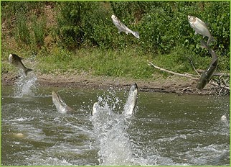
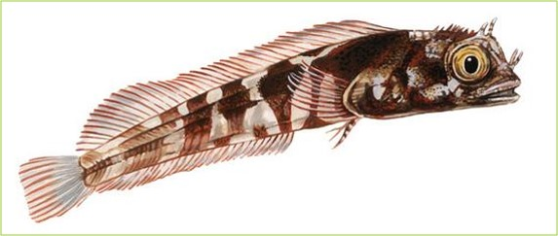
Μετακίνηση με μικρά άλματα 2/2
Ο τρόπος αυτός μετακίνησης φαίνεται αρκετά παρακινδυνευμένος από την άποψη ότι, ορισμένα ψάρια δεν μπορούν να καθορίσουν με ακρίβεια το μήκος και την κατεύθυνση των αλμάτων.
Κάποια είδη των οικογενειών Gobiidae, Eleotridae και Clinidae μπορούν να κινούνται με μεγάλη ακρίβεια χρησιμοποιώντας τέτοιου είδους άλματα.
23
24

Slide 26
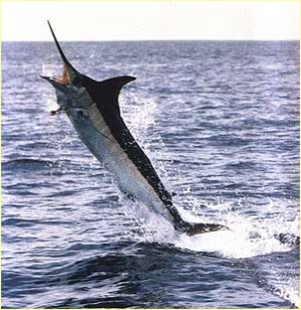
Μετακίνηση με πτήση 1/3
Iπτάμενα ψάρια
Πολλά πελαγικά είδη ψαριών των οικογενειών Belonidae, Scombridae, Myliobatidae και Mobulidae που ζουν κοντά στην επιφάνεια της θάλασσας έχουν ικανότητα πτήσης.
Πολλές φορές μάλιστα η επιστροφή στο νερό γίνεται με μία από τις πλευρές του ψαριού με αποτέλεσμα να παράγεται δυνατός ήχος.
Ο τρόπος αυτός μετακίνησης χρησιμοποιείται για :
αποφυγή των θηρευτών,
σύλληψη τροφής,
αποκόλληση παρασίτων από το σώμα του ψαριού,
για άλλους λόγους που δεν είναι γνωστοί.
25

Slide 27

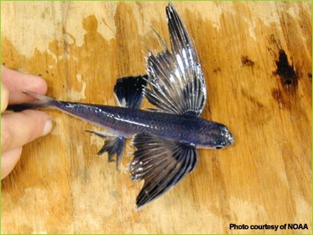
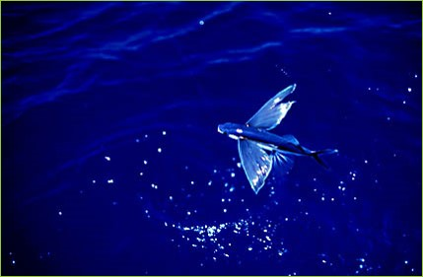
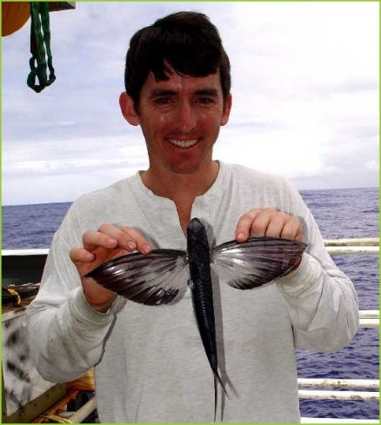
Μετακίνηση με πτήση 2/3
27
26
28
29

Slide 28
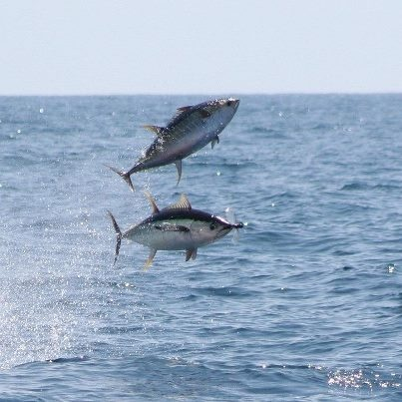
Μετακίνηση με πτήση 3/3
30
Ο γαλαζόπτερος τόνος
στο κυνήγι του ιπτάμενου ψαριού που προσπαθεί να διαφύγει

Slide 29
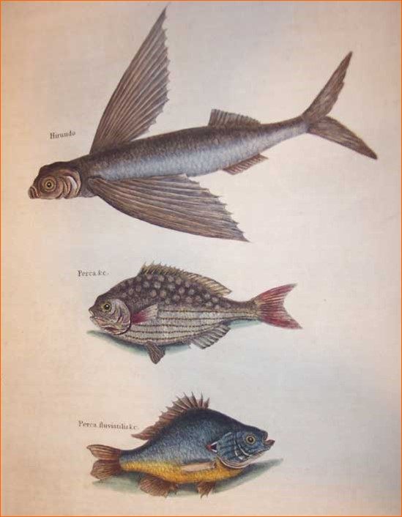
Πλευστότητα 1/2
31

Slide 30
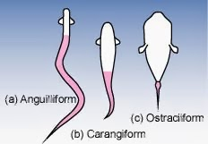
Πλευστότητα 2/2
Όλα τα ψάρια είναι λίγο βαρύτερα από το νερό, επειδή ο σκελετός τους αλλά και άλλοι ιστοί τους περιέχουν βαριά στοιχεία, τα οποία στα φυσικά νερά υπάρχουν μόνο σε πάρα πολύ μικρές ποσότητες.
Για να αποφύγουν τη βύθιση τα ψάρια χρησιμοποιούν διαφορετικούς μηχανισμούς.
32

Slide 31
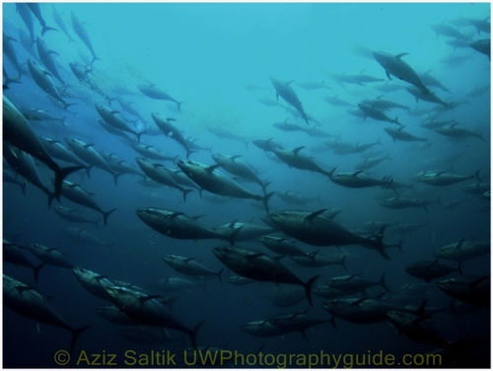
Ουδέτερη πλευστότητα και νηκτική κύστη 1/3
Αναμφίβολα, ο πιο αποτελεσματικός μηχανισμός επίπλευσης είναι ένας χώρος γεμάτος αέρα.
Η νηκτική κύστη εξυπηρετεί αυτόν ακριβώς τον σκοπό στους Οστεϊχθύες.
Η νηκτική κύστη απαντά στους περισσότερους πελαγικούς Οστεϊχθύες,
αλλά απουσιάζει από τους τόνους, τα περισσότερα ψάρια της αβύσσου και από τα βενθικά ψάρια που διεισδύουν στον θαλάσσιο πυθμένα, όπως οι πλευρονήκτες και τα σκορπινόμορφα βαθύβια ψάρια.
33

Slide 32
Ουδέτερη πλευστότητα και νηκτική κύστη 2/3
Η νηκτική κύστη προέκυψε από το ζεύγος των πνευμόνων των πρωτόγονων Οστεϊχθύων κατά το Δεβόνιο.
Οι πνεύμονες πιθανώς αποτελούσαν ένα κοινό γνώρισμα για τους Οστεϊχθύες των γλυκών νερών του Δεβονίου.
Σε θερμά και βαλτώδη ενδιαιτήματα μια τέτοια πρόσθετη αναπνευστική δομή αποτελούσε πλεονέκτημα.

Slide 33
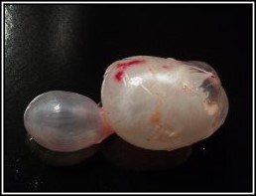
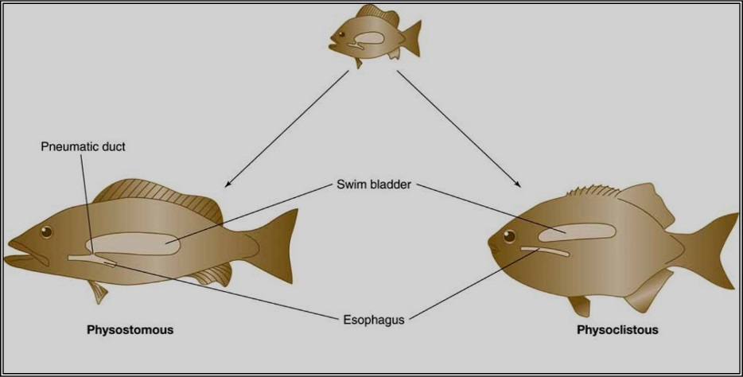
Ουδέτερη πλευστότητα και νηκτική κύστη 3/3
34
35

Slide 34
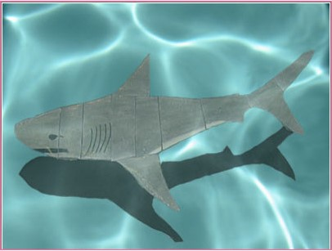
Ουδέτερη πλευστότητα και καρχαρίες 1/2
Για να αποφύγουν τη βύθιση, οι καρχαρίες πρέπει συνεχώς να κινούνται προς τα εμπρός στο νερό.
Η ασύμμετρη (ετερόκερκη) ουρά του καρχαρία, δημιουργεί την απαραίτητη ανύψωσή της, καθώς αυτή ταλαντεύεται μέσα στο νερό,
Το φαρδύ κεφάλι και τα επίπεδα θωρακικά πτερύγια δρουν σαν κεκλιμένα επίπεδα που υποβοηθούν την ανύψωση της κεφαλής.
36

Slide 35
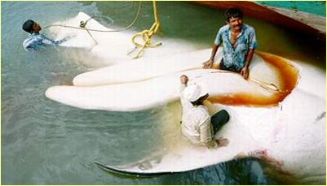
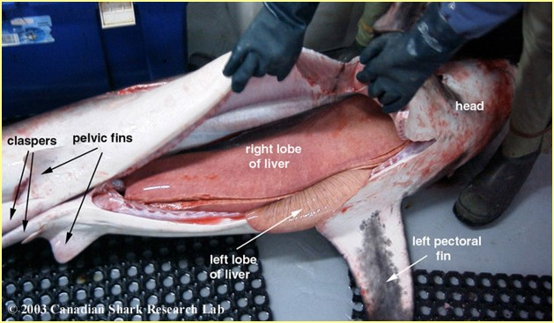
Ουδέτερη πλευστότητα και καρχαρίες 2/2
Οι καρχαρίες, για να αυξήσουν την πλευστότητα τους,
διαθέτουν ένα πολύ μεγάλο συκώτι που περιέχει ένα ειδικό λιπαρό υδατάνθρακα που λέγεται σκουαλένιο, με πυκνότητα 0,86 μόνο.
Το συκώτι ενεργεί σαν ένας μεγάλος σάκος με ελαφρύ λάδι
  που επιτρέπει την επίπλευση και
  βοηθά στην αντιστάθμιση του βάρους του καρχαρία.
37
38

Slide 36
Τέλος Παρουσίασης

Slide 37

Χρηματοδότηση
Το παρόν εκπαιδευτικό υλικό έχει αναπτυχθεί στo πλαίσιo του εκπαιδευτικού έργου του διδάσκοντα.
Το έργο «Ανοικτά Ακαδημαϊκά Μαθήματα στο Πανεπιστήμιο Αθηνών» έχει χρηματοδοτήσει μόνο την αναδιαμόρφωση του εκπαιδευτικού υλικού.
Το έργο υλοποιείται στο πλαίσιο του Επιχειρησιακού Προγράμματος «Εκπαίδευση και Δια Βίου Μάθηση» και συγχρηματοδοτείται από την Ευρωπαϊκή Ένωση (Ευρωπαϊκό Κοινωνικό Ταμείο) και από εθνικούς πόρους.

Slide 38
Σημειώματα

Slide 39
Σημείωμα Ιστορικού Εκδόσεων Έργου
Το παρόν έργο αποτελεί την έκδοση 1.0.

Slide 40
Σημείωμα Αναφοράς
Copyright Εθνικόν και Καποδιστριακόν Πανεπιστήμιον Αθηνών, Περσεφόνη Μεγαλοφώνου, Επίκουρη Καθηγήτρια. «Ιχθυολογία. Ενότητα 3. Μετακίνηση - Πλευστότητα». Έκδοση: 1.0. Αθήνα 2015. Διαθέσιμο από τη δικτυακή διεύθυνση: http://opencourses.uoa.gr/courses/BIOL101/.

Slide 41

Σημείωμα Αδειοδότησης
Το παρόν υλικό διατίθεται με τους όρους της άδειας χρήσης Creative Commons Αναφορά, Μη Εμπορική Χρήση Παρόμοια Διανομή 4.0 [1] ή μεταγενέστερη, Διεθνής Έκδοση. Εξαιρούνται τα αυτοτελή έργα τρίτων π.χ. φωτογραφίες, διαγράμματα κ.λ.π., τα οποία εμπεριέχονται σε αυτό και τα οποία αναφέρονται μαζί με τους όρους χρήσης τους στο «Σημείωμα Χρήσης Έργων Τρίτων».
[1] http://creativecommons.org/licenses/by-nc-sa/4.0/
Ως Μη Εμπορική ορίζεται η χρήση:
που δεν περιλαμβάνει άμεσο ή έμμεσο οικονομικό όφελος από την χρήση του έργου, για το διανομέα του έργου και αδειοδόχο
που δεν περιλαμβάνει οικονομική συναλλαγή ως προϋπόθεση για τη χρήση ή πρόσβαση στο έργο
που δεν προσπορίζει στο διανομέα του έργου και αδειοδόχο έμμεσο οικονομικό όφελος (π.χ. διαφημίσεις) από την προβολή του έργου σε διαδικτυακό τόπο
Ο δικαιούχος μπορεί να παρέχει στον αδειοδόχο ξεχωριστή άδεια να χρησιμοποιεί το έργο για εμπορική χρήση, εφόσον αυτό του ζητηθεί.

Slide 42
Διατήρηση Σημειωμάτων
Οποιαδήποτε αναπαραγωγή ή διασκευή του υλικού θα πρέπει να συμπεριλαμβάνει:
  το Σημείωμα Αναφοράς
  το Σημείωμα Αδειοδότησης
  τη δήλωση Διατήρησης Σημειωμάτων
  το Σημείωμα Χρήσης Έργων Τρίτων (εφόσον υπάρχει)
μαζί με τους συνοδευόμενους υπερσυνδέσμους.

Slide 43
Σημείωμα
Χρήσης Έργων Τρίτων 1/6
Το Έργο αυτό κάνει χρήση των ακόλουθων έργων:
Εικόνες
Εικόνα 1. Logo © 2010 Δίκτυο Φαρμακείων Advance Pharmacies. Σύνδεσμος: http://www.advancehealth.gr/el/sections/2/articles/2789--pharmako-to-kolumpi-gia-tis-arthroseis. Πηγή: http://www.advancehealth.gr.
Εικόνα 2. Copyright © Kent Garden of England. All Rights Reserved.Σύνδεσμος : http://www.maritimeheritagetrail.co.uk/EN/trails.php. Πηγή: www.maritimeheritagetrail.co.uk.
Εικόνα 3. 28 November 2003 "State of the Planet«. © 2015 American Association for the Advancement of Science. All Rights Reserved. Σύνδεσμος : https://www.sciencemag.org/content/by/year/2003. Πηγή: https://www.sciencemag.org/.
Εικόνα 4. Σύνδεσμος :http://kayjayr-akshay.blogspot.gr/2014/02/mechanics-and-dynamics-of-how-fishes.html. Πηγή: http://kayjayr-akshay.blogspot.gr.
Εικόνα 5. A living muscle actuator!http://www.newscientisttech.com/channel/tech/robots/dn450. Σύνδεσμος :http://ffden-2.phys.uaf.edu/212_spring2007.web.dir/neal_everson/neal_everson_006.htm. Πηγή: http://ffden-2.phys.uaf.edu/.

Slide 44
Σημείωμα
Χρήσης Έργων Τρίτων 2/6
Εικόνα 6. Copyright © 2015 Regents of the University of California. All rights reserved. Media Contacts: Mario Aguilera or Cindy Clark. Σύνδεσμος :http://ucsdnews.ucsd.edu/archive/newsrel/science/Tuna_Shark.asp. Scripps Scientists Look Deep Inside Sharks And Their High-Performance Swimming System. By Mario Aguilera. Πηγή: http://ucsdnews.ucsd.edu/.
Εικόνα 7. Copyright © 2015 Regents of the University of California. All rights reserved. Media Contacts: Mario Aguilera or Cindy Clark. Σύνδεσμος :http://ucsdnews.ucsd.edu/archive/newsrel/science/Tuna_Shark.asp. Scripps Scientists Look Deep Inside Sharks And Their High-Performance Swimming System. By Mario Aguilera. Πηγή: http://ucsdnews.ucsd.edu/.
Εικόνα 8. Copyright 2011-2012 Preste Global Limited. Σύνδεσμος : http://presteglobal.com/muscle-fish. Πηγή: http://presteglobal.com.
Εικόνα 9. Copyright © 1995-2015 by Florida Museum of Natural History, University of Florida. All rights reserved. Text, images and other media are for nonprofit, educational, and personal use of students, scholars and the public. Σύνδεσμος :http://www.flmnh.ufl.edu/fish/education/HowSwim/HowSwim.html. Πηγή: http://www.flmnh.ufl.edu/.
Εικόνα 10. © Copyright D G Mackean Σύνδεσμος : http://www.biology-resources.com/drawing-fish-swimming.html. Πηγή: http://www.biology-resources.com/.

Slide 45
Σημείωμα
Χρήσης Έργων Τρίτων 3/6
Εικόνα 11. Σύνδεσμος :http://kayjayr-akshay.blogspot.gr/2014/02/mechanics-and-dynamics-of-how-fishes.html. Πηγή: http://kayjayr-akshay.blogspot.gr.
Εικόνα 12. ©2015 PecheMer.com - Peche en Mer. Σύνδεσμος :http://www.pechemer.com/poissons/anguille-23. Πηγή: http://www.pechemer.com.
Εικόνα 13. Copyright © 2015 Regents of the University of California. All rights reserved. Media Contacts: Mario Aguilera or Cindy Clark. Σύνδεσμος :http://ucsdnews.ucsd.edu/archive/newsrel/science/Tuna_Shark.asp. Scripps Scientists Look Deep Inside Sharks And Their High-Performance Swimming System. By Mario Aguilera. Πηγή: http://ucsdnews.ucsd.edu/.
Εικόνα 14. © Phys.org 2003 - 2015, Science X network. Σύνδεσμος :http://phys.org/news/2005-10-hot-tuna-sharks.html. How Hot Tuna (and Some Sharks) Stay Warm. Πηγή: http://phys.org/.
Εικόνα 15. That Flying Fish Bicycles. Σύνδεσμος : http://picshype.com/flying-fish-bikes/flying-fish-bikes-and-my/60831. Πηγή: http://picshype.com.
Εικόνα 16. Northern Sea Robin. ©2012 Chesapeake Bay Program | All Rights Reserved. Σύνδεσμος : http://www.chesapeakebay.net/fieldguide/categories/category/fish. Πηγή: http://www.chesapeakebay.net/.
Εικόνα 17. Σύνδεσμος : http://predatorsandprey.weebly.com/open-ocean.html. Πηγή: http://predatorsandprey.weebly.com/.

Slide 46
Σημείωμα
Χρήσης Έργων Τρίτων 4/6
Εικόνα 18. Σύνδεσμος :https://sites.google.com/site/lipe82/Home/diaadia/estudo-das-populacoes-e-relacoes-harmonicas-na-ecologia. Πηγή: https://sites.google.com/site/lipe82/Home/.
Εικόνα 19 . Roter Knurrhahn. Wikipedia the Free Encyclopedia. Creative Commons Attribution/Share Alike. Σύνδεσμος :https://de.wikipedia.org/wiki/Roter_Knurrhahn. Πηγή: https://de.wikipedia.org.
Εικόνα 20. Northern Sea Robin. ©2012 Chesapeake Bay Program | All Rights Reserved. Σύνδεσμος : http://www.chesapeakebay.net/fieldguide/categories/category/fish. Πηγή: http://www.chesapeakebay.net/.
Εικόνα 21. Prionotus horrens. © Copyright Ross Robertson, 2006 · 12. Σύνδεσμος : http://www.discoverlife.org/mp/20q?search=Prionotus. Πηγή: http://www.discoverlife.org/.
Εικόνα 22. ©Copyright 2014.NonProfitEasy®. All rights reserved. Σύνδεσμος : http://www.nonprofiteasy.com/services/data-cleanup-and-migration. Πηγή: http://www.nonprofiteasy.com/.
Εικόνα 23 . Invasion de carpes asiatiques dans le Mississippi. Tous droits réservés © Société Radio-Canada 2015. Σύνδεσμος :http://ici.radio-canada.ca/emissions/decouverte/2010-2011/reportage.asp?idDoc=151582. Πηγή: http://medias-wm.radio-canada.ca/diffusion/2011/medianet/CBFT/Decouverte201105081830_3.wmv.
Εικόνα 24. Secretary Blenny, Acanthemblemaria maria. Σύνδεσμος :http://animaldiversity.org/accounts/Actinopterygii/pictures/. Πηγή: http://animaldiversity.org.

Slide 47
Σημείωμα
Χρήσης Έργων Τρίτων 5/6
Εικόνα 25. Σύνδεσμος :http://winnerfoodsgroup.com/more-swordfish.html. Πηγή: http://winnerfoodsgroup.com.
Εικόνα 26. ©2015 iStockphoto LP. The iStock design is a trademark of iStockphoto LP. Σύνδεσμος : http://www.istockphoto.com/vector/flying-fish-1774099. Πηγή: http://www.istockphoto.com/.
Εικόνα 27. Photo courtesy of NOAA. Σύνδεσμος :http://akhawat.islamway.net/forum/index.php?showtopic=215538. Πηγή: http://akhawat.islamway.net.
Εικόνα 28. (Exocoetus volitans) Tropical two-wing flyingfish. Photo by Jessen, Claus Qvist. Σύνδεσμος : http://users.sch.gr/tsilivar/ta-psaria-sthn-ellada.html. Πηγή: http://users.sch.gr.
Εικόνα 29. Σύνδεσμος :http://www.planitikos.gr/2011/05/video_5331.html. Πηγή: http://www.planitikos.gr.
Εικόνα 30. Σύνδεσμος : https://www.pinterest.com/pin/108930884707724409/. Πηγή: Βρέθηκε στο stellentyachts.com.
Εικόνα 31. Σύνδεσμος : http://vintageprintable.swivelchairmedia.com/animal/animal-fish/animal-fish-3/animal-catesby-fish-flying-fish/. Πηγή: : http://vintageprintable.swivelchairmedia.com.
Εικόνα 32. Σύνδεσμος :http://kayjayr-akshay.blogspot.gr/2014/02/mechanics-and-dynamics-of-how-fishes.html. Πηγή: http://kayjayr-akshay.blogspot.gr.

Slide 48
Σημείωμα
Χρήσης Έργων Τρίτων 6/6
Εικόνα 33. All text and photos copyright 2013 by Scott Gietler unless otherwise noted. © Aziz Saltik UWPhotographyguide.com. Σύνδεσμος : http://www.uwphotographyguide.com/save-bluefin-tuna. Πηγή: http://www.uwphotographyguide.com.
Εικόνα 34. © Biology-Online.org. All Rights Reserved. Σύνδεσμος : http://www.biology-online.org/articles/swim_bladder_ideas_anatomy.html. Πηγή: http://www.biology-online.org.
Εικόνα 35. Copyrighted.
Εικόνα 36. Copyright (c) lanzaroteholiday.com 2006. Σύνδεσμος :https://se.pinterest.com/pin/314970567662427044/. Πηγή: http://www.lanzaroteholiday.com/citrus_pools.htm.
Εικόνα 37. © 2002 Mariner Thai Dot Com Mariner Thai Dot Net. All rights reserved. Σύνδεσμος :http://www.marinerthai.net/sara/viewsara1165.php. Πηγή: http://www.marinerthai.net/mrthome.php.
Εικόνα 38. © 2015. Σύνδεσμος :http://www.protection-requins.org/anatomie/le-foie-du-requin-et-le-squalene. Πηγή: http://www.protection-requins.org/.

